Slide 1
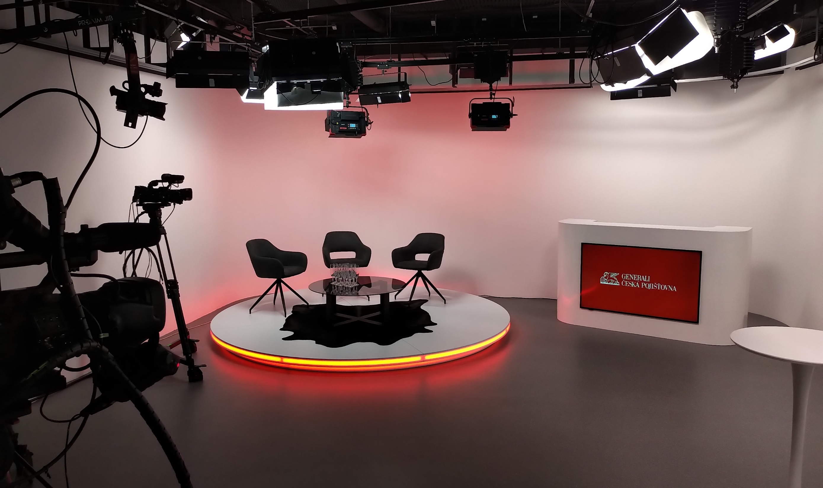
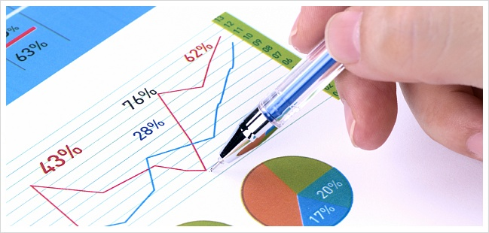
Finanční trhy – 1. den
1
Michaela Roubíčková
Petr Libich

Slide 2

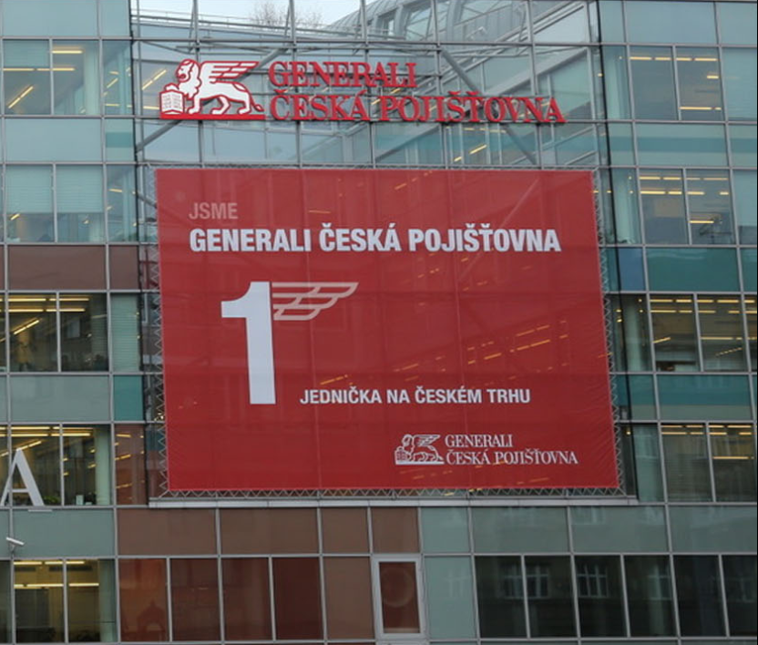
O čem to dnes bude?
Jaké pojmy v kurzu mimo jiné zazní se dozvíte
v úvodní aktivitě
Obhospodařovatel a administrátor
01
Speciální fond
02
P/E ratio
03
Forward
04
ETF
05
Notes:
Aktivitu zadá Petr
Hra (skupiny po max 5 lidech dle počtu účastníků) na pojmy
Trenér: připraví si lístečky s pojmy – 4 skupiny barev – ty rozmístí po místnosti. Účastníci hledají všech 20 všichni dohromady a pak dojde k rozdělení pojmů dle barev a vytváří příběh (článek z finančních trhů).
Fundament, Hodnotová strategie, P/E, Tržní kapitalizace, Diverzifikace,
Sentiment, Růstová strategie, SRRI, Volatilita, Rating,
Strategie aktivního investování, TER, Derivát, Výnos do splatnosti, Emerging Markets,
Strategie pasivního investování, Obhospodařovatel, Depozitář, MSCI World, ETF,
(pojmy do zálohy - Durace, Fond fondů, Repo operace)
Vytvořte z pojmů příběh alá článek „Zpráva z finančních trhů“

Slide 3

Podílový fond?
3
Statut
Investoři - podílníci
KIID
FOND
Portfolio manager
Tým analytiků
Podkladová aktiva
Odkaz: 1.

Slide 4
4
Obhospodařovatel
Administrátor
Vydává statut fondu
Vytváří strategii investování fondu
Řídí rizika spojená s investováním
Spravuje majetek fondu
Jeho majetek je oddělen od majetku zákazníků
Vydává a odkupuje cenné papíry
Vede účetnictví fondu
Stanovuje hodnoty cenných papírů
Reportuje informace investorům a
dalším subjektům
Vyhotovuje a aktualizuje výroční a pololetní zprávy
Zajišťuje vnitřní kontrolu
Odkaz: 2.
Notes:
Obhospodařovatel fondu (investiční společnost nebo samosprávný investiční fond) je regulován zákonem o investičních společnostech a investičních fondech, vydává statut fondu, a zajišťuje zejména komplexní řízení investic a rizik, nikdy nevydává podílové listy či akcie fondu (to provádí administrátor). Dále spravuje majetek investičního fondu, provádí investování na účet fondu a řídí rizika spojená s investováním. Mezi základní součásti řídicího a kontrolního systému obhospodařovatele investičního fondu patří strategické a operativní řízení, systém řízení rizik a systém vnitřní kontroly. Riziko, že obhospodařovatel standardního podílového fondu nedostojí svým závazkům vůči zákazníkům, snižuje dohled nezávislého depozitáře a oddělení majetku obhospodařovatele od majetku zákazníků.

Slide 5
5
Depozitář
Chrání majetek fondu
Eviduje a kontroluje finanční pohyby
Eviduje a kontroluje vydávání a odkupování cenných papírů
Zřizuje a vede peněžní účty, na které ukládá veškeré peněžní prostředky
Kontroluje stanovení hodnoty cenného papírů (podílového listu či investiční akcie)
Činnost provozuje na základě depozitářské smlouvy
Depozitářem nemůže být investiční společnost
Odkaz: 3.
Notes:
Depozitářem investičního fondu je právnická osoba, která je na základě depozitářské smlouvy oprávněna:
mít v opatrování majetek investičního fondu
zřídit a vést peněžní účty a evidovat pohyb veškerých peněžních prostředků náležících do majetku investičního fondu
evidovat nebo kontrolovat stav jiného majetku investičního fondu
Vykonává svou činnost na základě smlouvy o výkonu činnosti depozitáře, kterou uzavírá s investiční společností nebo investičním fondem.
Depozitářem standardního fondu může být pouze banka se sídlem v ČR nebo zahraniční banka, která má pobočku umístěnou v ČR.

Slide 6
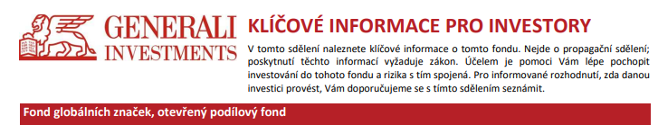
Jaké typy fondů existují?
6
Podle charakteru
Otevřený fond
Uzavřený fond
Podle řízení a správy
Pasivně spravovaný
Aktivně spravovaný
Odkazy: 4., 5.

Slide 7
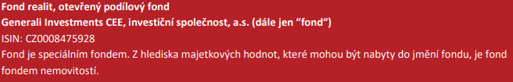


7
Členění z hlediska zákona (ZISIF/ZPKT)
Možnost nabízení fondu
Mohou být veřejně nabízeny – fondy kolektivního investování
Standardní fondy
Speciální fondy
Nejsou určeny pro veřejnou nabídku
Fondy kvalifikovaných investorů
Odkaz: 6.
Notes:
Speciální fondy mohou investovat do širšího spektra aktiv než fondy standardní.
Jsou zvláštním typem investičních fondů, nepodléhajících přísné regulaci.
Kvalifikovaným investorem může být pouze investor, jehož investice je rovna nebo vyšší než 125 000 EUR nebo je rovna nebo vyšší než 1 000 000 Kč, pokud tato investice odpovídá finančnímu zázemí, investičním cílům, znalostem a zkušenostem investora.
Depozitářem může být případně notář.

Slide 8
8
Členění z hlediska investičního zaměření*
Typ fondu | Popis investičního zaměření
Fondy peněžního trhu | Fond peněžního trhu trvale investuje na trhu dluhopisů anebo na peněžním trhu.
Dluhopisové fondy | Dluhopisový fond trvale alokuje 80 % aktiv do dluhopisů a zbytek do nástrojů peněžního trhu. Dluhopisové fondy nesmějí investovat do akcií a nástrojů nesoucích riziko akcií.
Smíšené fondy | Smíšený fond investuje do různých druhů aktiv na různých trzích a nejsou stanoveny limity pro podíl „rizikových nástrojů“ (akcie, komodity, junk bondy) a „konzervativních nástrojů“ (SPP, směnky , depozita).
Akciové fondy | Akciový fond trvale investuje minimálně 80 % aktiv na akciovém trhu (tj. do akcií a nástrojů nesoucích riziko akcií).
Fondy fondů | Trvale investují převážně do podílových listů a akcií fondů, mohou být zařazeny v rámci kterékoliv kategorie fondů, a to na základě svého investičního zaměření stanoveného statutem tohoto fondu fondů.
Odkaz: 7.
* Dle metodiky klasifikace fondů závazné pro členy AKAT ČR
Notes:
Z hlediska úvěrového rizika se dluhopisové fondy dělí na:
Dluhopisové fondy investičního stupně (rating AAA až BBB dle S&P)
Státní (nejméně 80 % investic do státních dluhopisů a státních pokladničních poukázek)
Dluhopisové (méně než 70 % korporátních dluhopisů)
Korporátní (nejméně 70 % korporátních dluhopisů)
Dluhopisové fondy neinvestičního stupně (rating BB a nižší dle S&P)
Fondy dluhopisů s vysokým výnosem (nejméně 70 % dluhopisů neinvestičního stupně)
Smíšené fondy dluhopisů s vysokým výnosem (méně než 70 % dluhopisů neinvestičního stupně)
Z hlediska úrokového rizika se dluhopisové fondy dělí na:
s krátkou durací (do 3 let), se střední durací (3 až 5 let) a s dlouhou durací (více než 5 let)
Z hlediska podílu rizikových nástrojů lze smíšené fondy dělit na:
Defensivní/ Konzervativní - maximálně 40 % rizikových aktiv
Balancované/Vyvážené - maximálně 60 % rizikových aktiv
Dynamické - více než 60 % rizikových aktiv
Flexibilní smíšené fondy - fondy s možností alokace rizikových aktiv až do výše 100 %
Další možnosti rozdělení akciových fondů dle investičního zaměření jsou:
Růstové (growth) vs. hodnotové (value)
Large caps vs. small caps

Slide 9
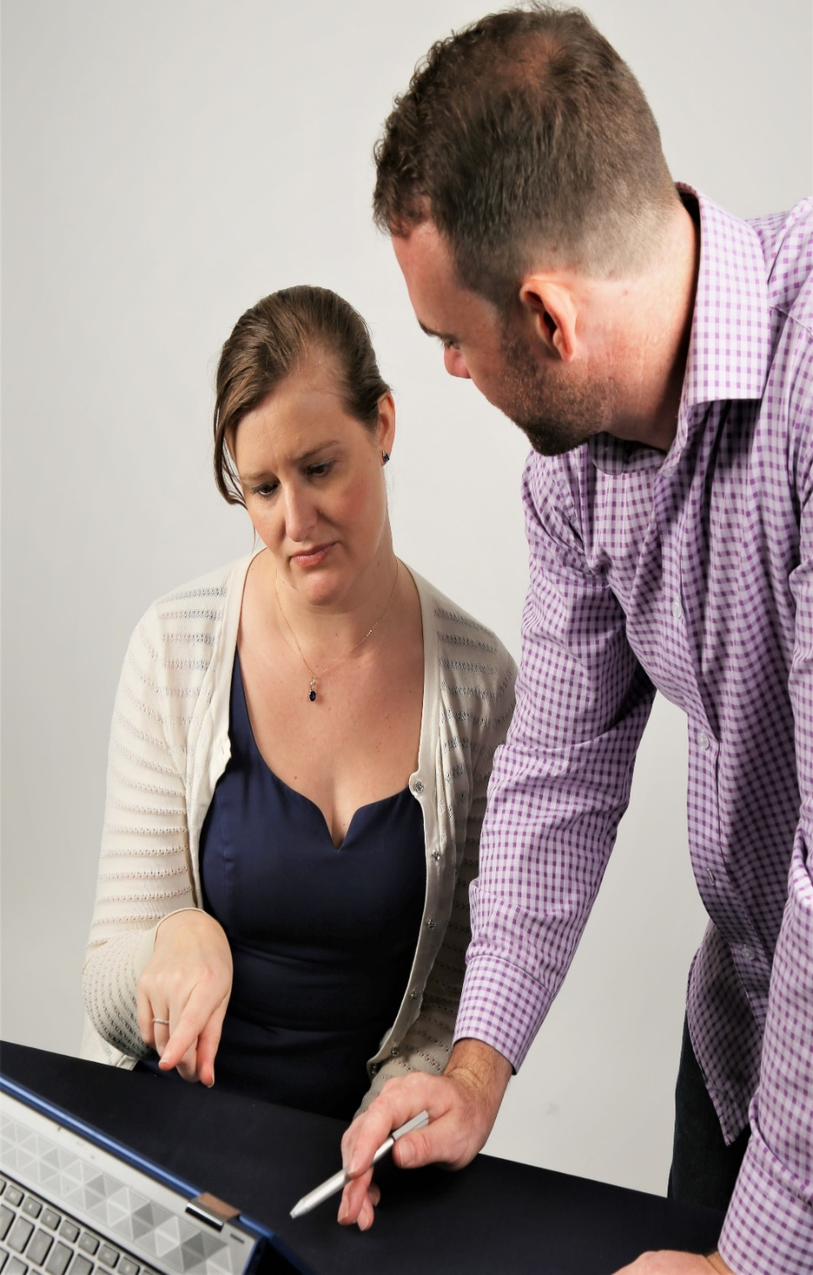
Fondy fondů
9
  Klady:
  Mnohem vyšší rozložení rizik
  Klasický podílový fond nakupuje jednotlivé cenné papíry, typicky kolem 50-100.
  Fond fondů nakupuje do svého portfolia podílové listy jiných fondů
  Dochází v podstatě k jakési diverzifikaci na druhou.
  Zápory:
  musí hradit všechny klasické náklady vznikající u všech fondů.
Notes:
Mezi fondy fondů jsou tedy výrazné rozdíly, protože lze najít jak fondy fondů akciové (těch je nejvíce), tak také fondy fondů smíšené, které nakupují do portfolia fondy nejen akciové, ale také dluhopisové. Na tuto skutečnost je potřeba dávat velký pozor při srovnávání výkonnosti fondů mezi sebou, aby nedošlo ke srovnávání nesrovnatelného.

Slide 10
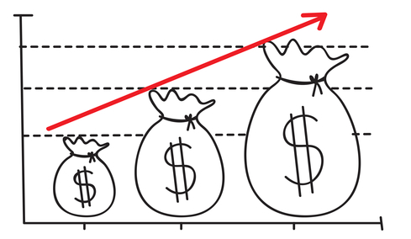
Typy investičních strategií AKCIOVÝCH fondů
10
  Hodnotová strategie (value investování) je spjata se stanovení vnitřní hodnoty akcie nebo finančních ukazatelů, kterými jsou například nízké P/E, P/S, vysoký dividendový výnos apod.
  Růstová strategie se vyznačuje investováním do cenných papírů růstových společností. Většinou nevyplácí dividendy a mají vysoké ukazatele P/E, P/S atd.
Notes:
Hodnotová strategie je spjata s fundamentální analýzou cenných papírů. Fundamentální analýza je zaměřena na vyhledávání podhodnocených cenných papírů na základě stanovení vnitřní hodnoty akcie nebo finančních ukazatelů, kterými jsou například nízké P/E, P/BV, P/S, vysoký dividendový výnos apod. Většinou jde o zavedené a stabilní společnosti, které vyplácejí dividendy. Podílové fondy vyznávající hodnotovou strategii mívají v názvu fondu slovo Value (= hodnota).
http://investicedoakcii.cz/value-investovani-neni-o-nizkem-p-e-p-bv-ci-faktorech-vzkazuje-pzena/
Růstová strategie se vyznačuje investováním do cenných papírů růstových společností. Investoři orientovaní na růst investují do společností, u kterých lze očekávat velký růst zisku v budoucnosti. Jde o společnosti v ranné fázi vývoje a v mladých odvětvích (např. technologické společnosti). Tyto společnosti nemusí být rentabilní, ale na základě budoucího očekávaní budou dosahovat prudkého růstu zisku. Většinou nevyplácí dividendy a mají vysoké ukazatelé P/E, P/BV, P/S atd. Podílové fondy vyznávající růstovou strategii mívají v názvu fondu slovo Growth (= růst).

Slide 11
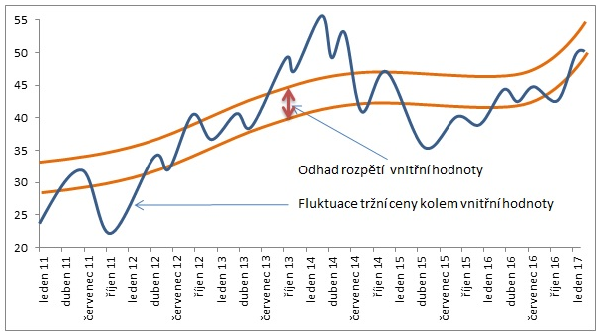
Vnitřní hodnota akcie
11
Vnitřní hodnotu lze definovat jako imaginární hodnotu akcie, která je nezávislá na tržním kurzu cenného papíru. Reflektuje všechny významné firemní charakteristiky a zároveň výnosové příležitosti a perspektivy firmy do budoucnosti.
1. Vnitřní hodnota akcie je vyšší než tržní hodnota akcie, což nám říká, že je akcie podhodnocená.
2. Vnitřní hodnota akcie může být stejná jako tržní cena, což značí, že je akcie správně oceněná.
3. Pokud je vnitřní hodnota nižší než tržní hodnota, tak je daný cenný papír nadhodnocený.
Notes:
Value investor striktně rozlišuje mezi investicí a spekulací. Vyhýbá se spekulativnímu chování. Nečasuje trhy, nenakupuje akcie na základě makroekonomických prognóz, nevěští budoucnost, nesnaží se odhadovat chování ostatních investorů či budoucí pohyby cen akciových indexů. Využívá vlivu emocí na lidské chování. Uvědomuje si, že se z finančních trhů stává čas od času maniodepresivní horská dráha řízená bezbřehým optimismem či iracionálním pesimismem investorů, která poskytuje atraktivní investiční příležitosti. Rozkolísanost trhů nevnímá jako zdroj rizika, ale naopak jako zdroj zajímavých investičních příležitostí. Nakupuje při poklesech a prodává v průběhu růstu. Uvědomuje si, že hlavní hybnou silou rozhodující o dlouhodobé výkonnosti akcie je vnitřní hodnota a její růst či pokles v čase, kterému se dříve či později přizpůsobí i tržní cena. Denní cenové pohyby často vnímá jen jako šum rozptylující pozornost investorů. Value investor hledá příležitosti v oblastech, kterým se většina ostatních vyhýbá. Zaměřuje se na nepopulární či cyklická odvětví, firmy v dočasných potížích, speciální situace, komplexní problémy a jiné oblasti, které leží na okraji zájmu finančních trhů. Často stojí se svým kontrariánským názorem osamocen proti všeobecnému tržnímu konsenzu.

Slide 12
Poměr P/E (Price to Earnings Ratio)
12
tržní kurz akcie
P/E (PS) =
čistý zisk na akcii
Vyjadřuje, kolikrát je tržní cena vyšší než čistý zisk, tj. za kolik let se vrátí kapitál investovaný do nákupu akcie ve formě „výnosu“. Rovněž kolikanásobek zisku na jednu akcii je investor za ni ochoten zaplatit.
Doporučená hodnota P/E je max. 15, u technologických společností max. 20.
Notes:
Poměr tržního kurzu akcie k čistému zisku na akcii, vyjadřuje, kolikrát je tržní cena vyšší než čistý zisk, tj. za kolik let se vrátí kapitál investovaný do nákupu akcie ve formě výnos. Pokud je P/E ratio společnosti nižší než průměr u srovnávaných společností, naznačuje to, že společnost je vůči konkurenci podhodnocená = čím vyšší P/E, tím „dražší“ akcie
úroveň P/E nelze srovnávat napříč jednotlivými sektory

Slide 13
Shillerovo P/E neboli ukazatel CAPE (cyclically adjusted price-to-earnings ratio)
13
tržní kurz akcie
P/E =
desetileté průměrné zisky očištěné o inflaci
Průměrné zisky jsou použity z důvodu vyhlazení ekonomických cyklů v ekonomice.
Notes:
Ukazatel je nejčastěji používán k ocenění budoucího desetiletého výnosového potenciálu amerického akciového indexu S&P 500.
Průměrné zisky jsou použity z důvodu vyhlazení ekonomických cyklů v ekonomice. Ty mají negativní jednorázové vlivy na ziskovost firem. V období vrcholů býčích trhů a ekonomické konjunktury jsou zisky tradičně příliš vysoko a jsou na dlouhodobě neudržitelných úrovních. V časech medvědích trhů a recese jsou naopak velmi nízko a někdy i záporné, což je druhý extrém. Průměrováním se přiblížíme dlouhodobě udržitelným ziskům.
Průměrná hodnota Shillerova P/E se v případě S&P 500 pohybuje od roku 1900 na úrovni 16,84 a mediánová na úrovni 15,78. Čím nižší je hodnota ukazatele, tím levnější se akcie jeví a tím vyššího výnosu by v následujících 10 až 12 letech měly dosáhnout. Čím vyšší je hodnota ukazatele, tím jsou akcie dražší a tím nižší by měl být proto i budoucí výnos.
http://investicedoakcii.cz/wp-content/uploads/2023/01/Shillerovo-PE-globalnich-akciovych-indexu-12_2022-b.jpg

Slide 14
EPS (earnig per share) a DPS (dividend per share)
14
(celkový zisk po zdanění – dividendy prioritních akcií)
EPS =
počet kmenových akcií
Zisk určený k rozdělení akcionářům
DPS =
počet kmenových akcií
Notes:
https://www.lynxbroker.cz/vzdelavani/vysledkova-sezona/
https://finex.cz/akcie-dividendovi-kralove-dividendovi-aristokrate/
www.pse.cz
Celkový zisk po zdanění a výplatě prioritních dividend na jednu kmenovou akcii. Ukazatel lze označit také jako rentabilitu na jednu akcii.
Je jedním z důležitých ukazatelů, který v době výsledkové sezóny reportuje většina společností kotovaných na burze. Investorům pomáhá při vzájemném porovnávání společností, ale za předpokladu, že firmy pochází ze stejného sektoru.

Slide 15
Poměr P/S (Price to Sales)
15
tržní kurz akcie
P/S =
tržby na akcii
Všeobecně řečeno lze konstatovat, že hodnota PSR společnosti
pod úrovní 1 by měla být lákává pro potencionální investici.
Notes:
Tento ukazatel se stal velmi populárním mezi investory z několika důvodů. Za prvé ve většině případů akcie s nízkým ukazatelem PSR překonávají růstem tituly s nízkým ukazatelem P/E. Za druhé mnoho investorů nemá stoprocentní důvěru v odhadované zisky (E v ukazateli P/E), které se často stávají předmětem účetních machinací (ne vždy nezákonných) například v souvislosti s odpisy nehmotných aktiv apod., u tržeb je naproti tomu více složité ovlivňovat jejích výši, pokud má být dodržena litera zákona. A naposled internetová horečka, která v devadesátých letech ovlivňovala dění na akciových trzích, donutila investory pracovat s mnoho ukazateli založenými na očekávání s výjimkou očekávaných zisků.
Ukazatel PSR (price/sales – cena/tržby) představuje cenu společnosti k výši jejich tržeb. Někdy se tato hodnota stanovuje jako poměr celkové tržní kapitalizace společnosti (market value – cena akcie x celkový počet vydaných akcií) ku celkovým tržbám za posledních dvanáct měsíců.
Všeobecně řečeno lze konstatovat, že hodnota PSR společnosti pod úrovní 1 by měla být lákává pro potencionální investici. Jestliže společnost dosahuje tržeb $2 mld tržeb a tržní hodnota společnosti je $1,8 mld, pak PSR dosahuje hodnoty 0,9. To znamená že můžete nakoupit $1 tržeb za 90c.
Ukazatel PRS se nejvíce osvědčil u společností s velkou tržní kapitalizací, naopak je pak méně účinný u společností poskytující služby (banky, pojišťovny). Někteří investoři stanovují úroveň indikující podhodnocené tituly na 2, avšak je třeba mít na zřeteli úroveň PSR u ostatních

Slide 16
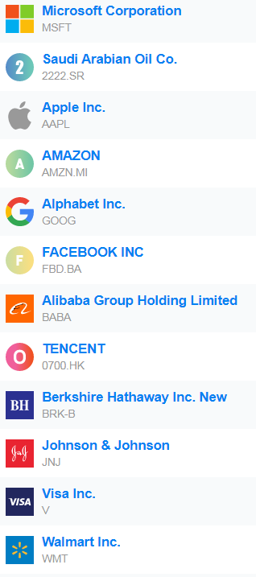
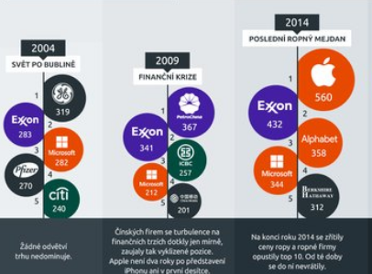
Tržní kapitalizace (market capitalization)
16
MC =
tržní kurz akcie x počet obchodovatelných akcií
Odkaz: 8.
Notes:
Aktivita: po dvojicích – vylosovat firmy
Nokia - P
Saudi Aramco - P
Apple
Tesla
AIG - P
Pfizer
Gazprom - P
Toyota - P
Alibaba
Berkshire Hathaway
Účastníci shlédnou video: http://investicedoakcii.cz/jak-se-menil-zebricek-nejvetsich-spolecnosti-na-svete-od-roku-2000-do-roku-2022/?fbclid=IwAR2XosPMMmAH0icH-8zKcty0F5Q3MbqdEPMAxq2DgnAsQvePm9L8Px_vrWU
Účastníci dostanou po shlédnutí 5 min na vyhodnocení vývoje vylosované společnosti a souvislostí, které k vývoji vedly.
Následovat bude komentář k jednotlivým kontinentům + graf 100 nejvýznamnějších společností – Míša. https://investicedoakcii.cz/100-nejvetsich-firem-sveta/ - nové

Slide 17
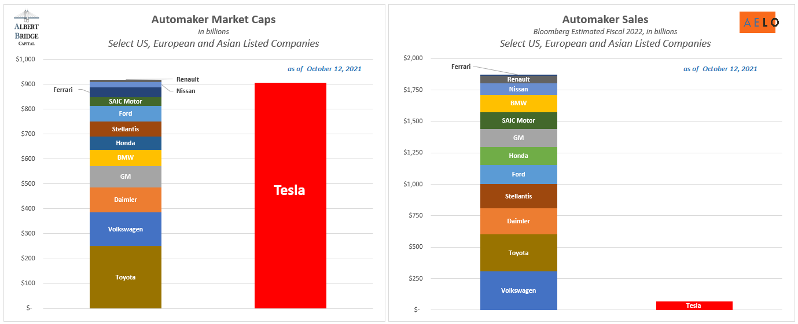
Tržní kapitalizace a tržby: TESLA vs. ostatní automobilky
17
Notes:
https://investicedoakcii.cz/trzni-kapitalizace-tesly-prekonala-buffettovu-berkshire-hathaway/

Slide 18




Případová studie: porovnání ukazatelů u veřejně obchodovatelných společností:
18
  ČEZ
  Kofola
  Komerční banka
  Moneta

Slide 19
Případová studie: porovnání ukazatelů u veřejně obchodovatelných společností:
19
Veličina | ČEZ | Kofola |  | KB | Moneta
Akcie v oběhu (ks) | 536 731 410 | 22 291 440 |  | 188 855 900 | 511 000 000
Zisk na akcii (EPS) | 18,26 | 11,16 |  | 67,39 | 7,80
Dividenda na akcii (DPS) | 44 | 13,5 |  | 43,80 | 7
Cena akcie | 1150 | 287 |  | 693 | 79
Tržby na akcii | 419,18 | 297,71 |  | 188,68 | 22,99
Kurz USD - 23,70

Slide 20
Případová studie: porovnání ukazatelů u veřejně obchodovatelných společností:
20
Veličina | ČEZ | Kofola |  | KB | Moneta
P/E (cena/čistý zisk)
P/S (cena/tržby)
Tržní kapitalizace
Tržní kapitalizace v USD

Slide 21
Případová studie: porovnání ukazatelů u veřejně obchodovatelných společností:
21
Veličina | ČEZ | Kofola |  | KB | Moneta
P/E (cena/čistý zisk) | 62,98 | 26,61 |  | 10,28 | 10,13
P/S (cena/tržby) | 2,74 | 0,96 |  | 3,67 | 3,44
Tržní kapitalizace | 617 241 121 500 | 6 397 643 280 |  | 130 877 138 700 | 40 369 000 000
Tržní kapitalizace v USD | 26 043 929 177 | 269 942 754 |  | 5 522 242 139 | 1 703 333 333
Notes:
https://www.pse.cz/udaje-o-trhu/statistika/trzni-kapitalizace-akciovych-emisi

Slide 22

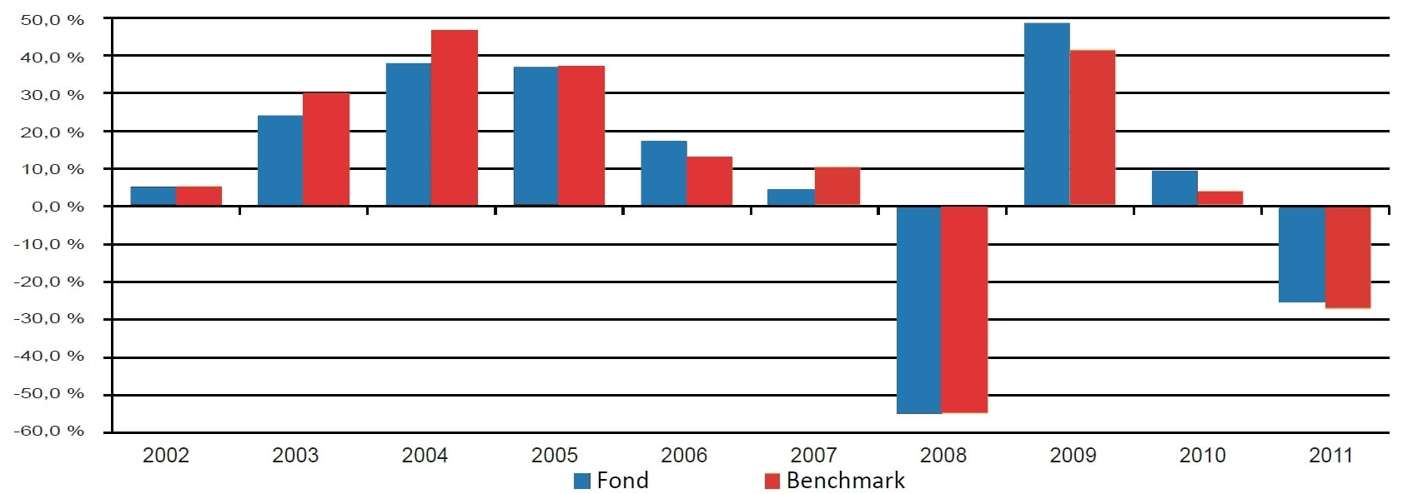
22
Benchmark/index – výkonnostní poplatek
22
Co to je a k čemu se používá?
Čím může být vyjádřen?
Odkaz: 9.
Notes:
https://www.marketwatch.com/investing/index/djia
https://www.lynxbroker.cz/investovani/burzovni-trhy/index/

Slide 23
23
Benchmark - cvičení
Hodnotíte smíšený fond v CZK s touto investiční strategií:
20 až 30% ➔ nástroje peněžního trhu
30 až 60% ➔ korporátní dluhopisy (rozvíjející se trhy)
10 až 50% ➔ akcie (big caps USA)
Můžete vybírat z těchto indexů či ukazatelů:
PRIBOR 1M
PRIBOR 6M
J.P.Morgan Emerging Markets Bond Index Global
Dow Jones Industrial Average 30
Hang Seng Index (Hong Kong Stock Exchange)
Jak byste zkonstruovali benchmark (složení a poměr) pro tento podílový fond?
Notes:
Neexistuje jediné řešení. Jediný nepoužitelný ukazatel je Hang Seng Index – nemám v portfoliu žádné asijské firmy. Ostatní indexy musí maximálně odpovídat nejvyššímu % ve složení fondu.
Např.
Pribor 1M – 5-10 %
Pribor 6M – 10 -20 %
J.P. Morgan – 30 – 60 %
Dow Jones - 10 -50 %

Slide 24
Finanční trhy – 2. den
24
Michaela Roubíčková
Petr Libich
Notes:
Rozbor zpravodaje z finančních trhů vydávaného GI (dvojice) + zadání fondy: (porozumění textu a odborným termínům a převedení do lidské řeči) + zadání individuální práce na fondy – účastníci si ve skupince přečtou část zpravodaje (eventuálně KIID). Jejich úkolem je nejdříve najít souvislosti s tím, co jsme probírali na předcházejícím kurzu či v opakování před chvílí – porozumění textu a převedení do lidské řeči. Následně pak celý text zjednoduší do pár vět, které by se dali jednoduše odprezentovat i klientovi. Výstup zpracují na papír nebo v počítači. Nejdříve jen první strana zpravodaje – s komentáři k jednotlivým fondům budeme pracovat později. Úkolem je maximálně 100 slovy bez použití cizích slov vysvětlit podstatu textu (všichni pracují se stejným textem). Účastníci výsledek odprezentují a proběhne vyhodnocení nejsrozumitelnějšího vysvětlení – hodnotí sami účastníci hlasováním.
Trenér: před kurzem prostuduje aktuální zpravodaj. Buď vytiskne pro účastníky 1. stranu v požadovaném množství dle účastníků nebo nechá účastníky pracovat na počítačích.

Slide 25

Ukazatel celkové nákladovosti (TER – Total Expense Ratio)
Z čeho se počítá?
Co všechno patří do provozních nákladů?
K čemu je pro investora tento ukazatel dobrý?
Odkaz: 10.
Notes:
Jedná se o náklady, které nehradí investor přímo a fakticky je vlastně ani nevidí. Hodnota podílových listů fondu a z ní odvozené prezentované výnosy fondu totiž musí být vždy kalkulovány z čistého jmění fondu označovaného též zkratkou NAV (z anglického net asset value), tedy po odečtu poplatku za správu a všech dalších nákladů fondu. Když někde vidíte graf vývoje hodnoty podílových listů fondu, tak to už je očištěno o všechny náklady na úrovni fondu, není tam pouze započten vliv vstupního poplatku, který může být u každého investora jiný.
Počítá se jako celkové provozní náklady fondu dělené jeho celkovými aktivy a je uváděn v procentech.
Do celkových provozních nákladů patří náklady na poplatky, provize a správní náklady. Mezi náklady na poplatky a provize patří poplatky na obhospodařování, poplatky a provize na platební styk, na devizové operace. Mezi správní poplatky patří náklady na zaměstnance, nájemné, spotřeba materiálu, náklady na outsourcing, reklamu, audit, právní a daňové poradenství, daň a poplatky. Do TER nejsou zahrnovány transakční náklady (poplatky za obchodování s cennými papíry).

Slide 26
Transakční náklady
26
  Veškeré náklady spojené s transakcemi
  Poplatek, který je placen zprostředkovateli za provedení daného příkazu, tj. za nákup či prodej daného aktiva.
  Existují dva typy skrytých transakčních nákladů: rozdíl mezi nabídkovou a poptávkovou cenou (tzv. bid-ask spread) a tzv. price impact (cenový dopad).
Odkaz: 11.
Notes:
Transakční poplatky jsou náklady, které investor platí depozitní bance nebo online brokerovi za nákup a prodej cenných papírů. Poplatek může být pevná částka, procento z hodnoty objednávky nebo kombinace obojího. Často jsou stanoveny minimální výše poplatků.
Price impact je změna ceny aktiva způsobená obchodováním s tímto aktivem. Nákup aktiva zvýší jeho cenu, zatímco prodej aktiva ji stlačí dolů. Rozsah, v jakém se cena pohybuje, je odrazem likvidity aktiva: čím likvidnější je aktivum, tím méně ovlivní každý obchod jeho cenu. Obchodování s aktivem může také ovlivnit ceny jiných aktiv, což je fenomén známý jako křížový dopad. Obchodní algoritmy jsou navrženy tak, aby optimalizovaly rychlost obchodování tak, aby minimalizovaly dopad na trh, ale také minimalizovaly riziko volatility. Například velký obchod lze rozdělit na řadu menších obchodů, spíše než provést najednou. To však obchodníka vystavuje riziku, že se trh bude pohybovat proti němu, zatímco jsou tyto obchody prováděny. Malé objednávky mají vyšší procentuální poplatky než větší objednávky.

Slide 27
Proč se máme zajímat o deriváty?
27
  Jsou součástí podílových fondů
  Jejich názvy jsou obsaženy v dokumentech k fondům
SWAP
FORWARD
Odkaz: 12.

Slide 28
Spotový kontra individuální termínovaný kontrakt
28
Termínový obchod se od spotového (promptního) obchodu liší tím, že stanovený termín vypořádání je zpravidla nejméně 3 dny po datu uzavření obchodu.
V závislosti na měnovém páru jsou obvyklé devizové termínové obchody se splatností až do 24 měsíců.
Forwardový kurz závisí na rozdílu mezibankovních úrokových sazeb směňovaných měn (dle rozdílu se jedná o kladné nebo záporné forwardové body).

Slide 29
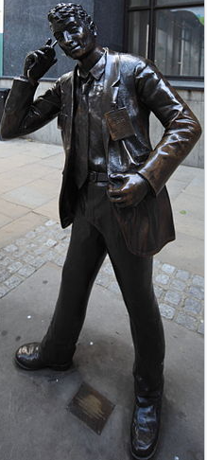
Dělení finančních derivátů
29
Deriváty
Veřejně obchodovatelné
Standardizované
Veřejně neobchodovatelné
Individualizované
London International Financial Futures and Options Exchange (LIFFE)
Notes:
LIFFE Trader opposite Cannon Street station.

Slide 30
Forward - příklad
30
Klient má uzavřený obchod se zahraničním partnerem, který má za 3 měsíce zaplatit za odebrané zboží 100.000 EUR. Aktuální spotový kurz EUR/ CZK je 27,70 a forwardový kurz na tři měsíce je 27,68.
EUR/CZK KURZ V DEN SPLATNOSTI | CZK HODNOTA BEZ FORWARDU | CZK HODNOTA S FORWARDEM | POTENCIÁLNÍ ZISK / ZTRÁTA VS SPOTOVÝ KURZ (V CZK)
27,48 | 2 748 000 | 2 768 000 | 20 000
27,58 | 2 758 000 | 2 768 000 | 10 000
27,68 | 2 768 000 | 2 768 000 | 0
27,78 | 2 778 000 | 2 768 000 | - 10 000
27,88 | 2 788 000 | 2 768 000 | - 20 000

Slide 31

Měnový swap - příklad
31
Na měnový swap lze nahlížet jako na úložku jedné měny a výpůjčku druhé měny.
Standardně se swap využívá k překonání přechodného nedostatku likvidity v jedné měně při současném přebytku likvidity v měně jiné.
Jedná se o spotový obchod (počáteční konverze) a současné sjednání forwardového obchodu v předem domluveném budoucím termínu a za předem domluvený kurz (konečná konverze).
Společnost se rozhodla dne 29.11.2021 uzavřít s bankou měnový swap na částku 500.000 USD s datem vypořádání spotového prodeje 1.12.2021. K tomuto datu došlo k prodeji 500.000 USD bance za spotový kurz 19,70 Kč/USD.
Datum vypořádání forwardové části transakce (tj. společnost koupila od banky zpět 500.000 USD) byla 15.1.2022 a předem stanovený (forwardový) kurz byl 19,80 Kč/USD.

Slide 32
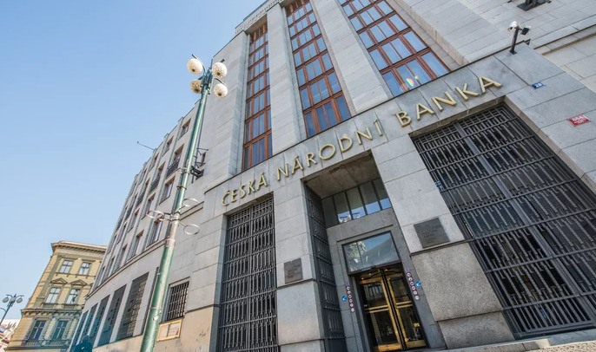
Repo obchody/operace
32
V ČR nejznámějším případem repo operací jsou repo operace České národní banky (ČNB).
Zápůjčky (evt. úložky) zajištěné převodem cenných papírů, přičemž cenné papíry nemění vlastníka, pouze je u nich v registru CP vyznačeno, že jsou předmětem REPO operace.
Předmětem těchto operací mohou být např: pokladniční poukázky, státní dluhopisy, akcie,..
V případě, že se jedná o cenný papír s výrazným kolísáním ceny (typicky akcie) není úvěr poskytován na celý objem (aktuální tržní cena * počet akcií), ale pouze na určitou část např 80% - tento podíl se nazývá poměr finančního zajištění (tzv. haircut).
Odkaz: 13.

Slide 33
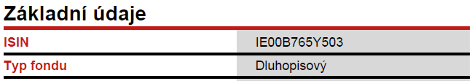
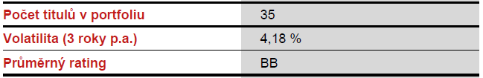
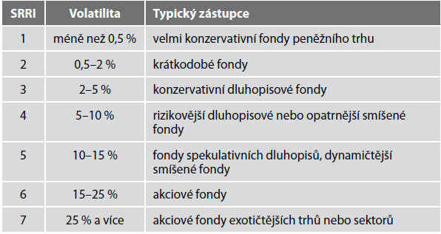
Volatilita
33
Volatilita = kolísavost
Měřítko rizikovosti fondu
Čím větší volatilita, tím větší riziko spojené s fondem
Směrodatná odchylka/ukazatel SRRI
Odkaz: 14.
Notes:
Aktivita Přiřaď fond ke KIIDu (jednotlivci): Přiřaď fond z IZ – dle KIIDŮ s vymazaným názvem zkusit k vybraným fondům dodat jejich názvy ze seznamu, který mají k dispozici.
Trenér: vytiskne KIIDy 9ti následujících fondů ze složky KIID bez názvů. Tyto KIIDy vylepí viditelně po místnosti a účastníci do PL mají zapsat. O jaký fond se jedná. Následně proběhne společné vyhodnocení.

Slide 34
Ratingové stupnice
34
Agentura | Standard&Poors | Moody´s | Fitch
Výjimečně silná schopnost splácení závazků | AAA | Aaa | AAA
Velmi silná schopnost splácení závazků | AA | Aa | AA
Silná schopnost splácení závazků | A | A | A
Dobrá schopnost splácení závazků | BBB | Baa | BBB
Splácí své závazky, ale citlivé na ekonomické změny | BB | Ba | BB
Splácí své závazky, ale velmi citlivé na ekonomické změny | B | B | B
Ohrožená schopnost splácení závazků | CCC | Caa | CCC
Pochybná schopnost splácení závazků | CC | Ca | CC
Velmi pochybná schopnost splácení závazků | C | C | C
Již nesplácí své závazky | D | D | D
Investiční stupeň
Spekulativní stupeň
Odkaz: 15.

Slide 35
Výnos do splatnosti (YTM - Yield to Maturity)
35
Co je výnos do splatnosti?
Jeho vztah k tržní ceně dluhopisu
Datum vydání | Datum splatnosti | Kupón | Nominální hodnota | Datum obchodu | Kurz | Výnos do splatnosti
1.1.2016 | 1.1.2021 | 4,00 ročně | 100 CZK | 1.1.2018 | 85
 |  |  |  |  | 92
 |  |  |  |  | 105
9,72 %
6,94 %
2,92 %
Odkaz: 16.
Notes:
https://www.pse.cz/detail/CZ0003529943. (Rohlík)
S rostoucí cenou obligace klesá její výnosnost. Pokud je cena obligace rovna nominální hodnotě, je výnos do splatnosti roven kupónové sazbě. Pokud je cena vyšší než nominální hodnota, výnos do splatnosti klesá pod kupónovou sazbu.
V případě, že tržní cena kuponového dluhopisu je vyšší než jeho nominální hodnota, je výnos do splatnosti nižší než kupónová sazba.

Slide 36
Macaulayova durace
36
Měří průměrnou dobu, která je potřebná na splacení vstupní investice do dluhopisu.
Ovlivňuje jí úroveň úrokových měr v ekonomice.
Dá se velmi snadno splést se splatností, protože se obě veličiny vyjadřují v letech.
Splatnost dluhopisu však říká, kolik času zbývá do konce jeho životnosti a úrokové míry ji neovlivňují.
Odkaz: 17.
Notes:
Obecně mají na výši durace obligace vliv tři faktory: kupónová platba, doba splatnosti a výnos do doby splatnosti. S rostoucí kupónovou platbou durace klesá, ale čím dál pomaleji. Čím častěji je kupónová platba vyplácena, tím dříve se investorům vrací jejich investované prostředky a tím menší je i durace. S rostoucí dobou splatnosti durace roste, ale čím dál pomaleji. S rostoucím výnosem do doby splatnosti durace klesá, ale čím dál pomaleji.
Modifikovaná durace (uváděna v %) – Portfolio manažer používá modifikovanou duraci k imunizaci portfolia. Relativní změna současné hodnoty portfolia při malé (myšlené) změně jeho výnosu do splatnosti se definuje jako modifikovaná durace portfolia. Tedy známe-li duraci portfolia a jeho výnos do splatnosti, můžeme snadno vypočítat citlivost portfolia na změnu úrokových sazeb.

Slide 37
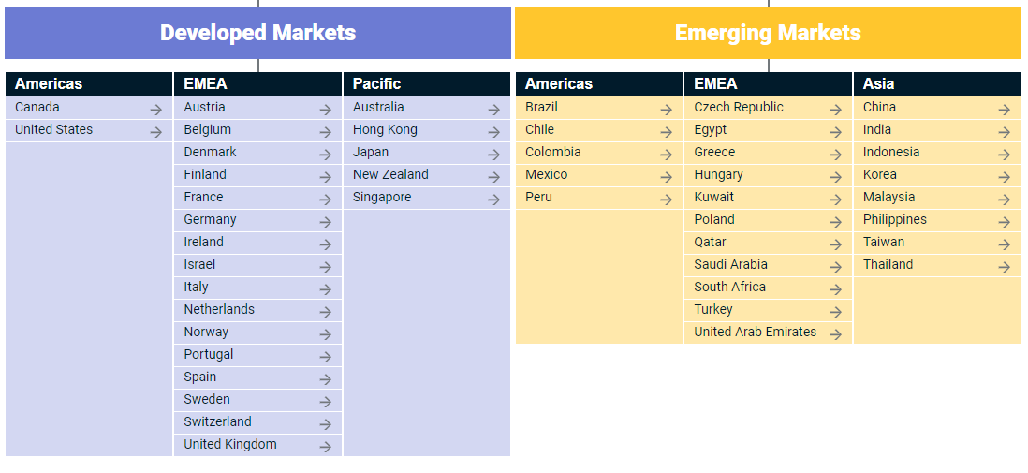
Emerging markets
37
Odkaz: 18.
Zdroj: https://www.msci.com/our-solutions/indexes/emerging-markets
Notes:
Rozvíjející se trhy, které jsou charakteristické rychlým hospodářským růstem. Patří sem zejména region jižní Asie, východní Evropa a Latinská Amerika. Investování na těchto trzích je ve většině případů ale spojeno s velkým ekonomickým a politickým rizikem.
Emerging markets:K překonání výkonnosti amerických akcií jsou potřeba silné fundamenty, říká manažer - YouTube

Slide 38
Klasifikace fondu dle SFDR
38
V prosinci 2019 vstoupilo v platnost nařízení Evropského parlamentu a Rady (EU) 2019/2088 ze dne 27. listopadu 2019 o zveřejňování informací souvisejících s udržitelností v oblasti finančních služeb (Sustainable Finance Disclosure Regulation – „SFDR“), které od letošního roku klade celou řadu informačních povinností na vybrané subjekty finančního trhu včetně bank, pojišťoven, správců investičních fondů, investičních zprostředkovatelů a finančních poradců.
Rizikem udržitelnosti se dle SFDR rozumí „událost nebo situace v environmentální nebo sociální oblasti nebo v oblasti správy řízení, která by mohla mít, pokud nastane, významný nepříznivý dopad na hodnotu investice“ (tzv. „ESG rizika“).
Fondy klasifikované dle článku 6 nesmějí ve svém názvu používat výrazy „ESG“ nebo „udržitelnost“ ani nesmí být propagovány jako udržitelné.
Odkaz: 19.
Notes:
Pod zkratkou ESG se schovávají názvy 3 oblastí Environment, Social a Governance. Pod písmenem „E“ (Environment) se ukrývá kritérium, které zjišťuje dopady firem na životní prostředí. Můžeme zde zařadit, jak firmy dokáží pracovat s odpady a případně, jak moc využívají regionální zdroje. Analýza firem pomocí „S“ (Social) sociálních kritérií znamená, že společnosti jsou založeny na etice, respektování svých zaměstnanců a také podpoře zdraví a bezpečnosti. Posledním písmenem skládačky je písmeno „G“ (Governance), kde najdeme kritéria odpovědného řízení společnosti. Hledí se zde na faktor odměňování manažerů, rozmanitost složení představenstva a jeho nezávislost, boj proti korupci nebo daňovou politiku
16 obecných kritérií ESG
ŽIVOTNÍ PROSTŘEDÍ (E – ENVIROMENT)
Spotřeba energie a emise skleníkových plynů
Voda
Biodiverzita, znečištění a odpad
SOCIÁLNÍ ASPEKT (S – SOCIAL ASPECTS)
Pracovní podmínky a nediskriminace
Zdraví a bezpečnost
Sociální vztahy
Dodavatelsko-odběratelské vztahy
Produktová odpovědnost
Místní komunity a lidská práva
ŘÍZENÍ (G – GOVERNANCE / MANAGEMENT)
Nezávislost představenstva
Audit a kontrola
Odměny
Práva akcionářů
Etika

Slide 39
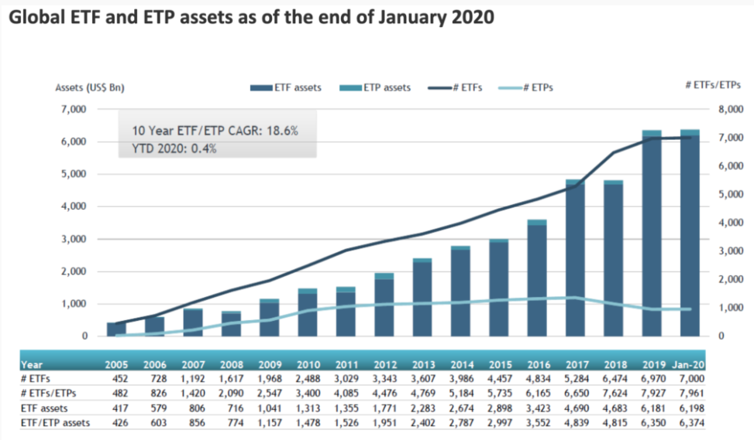
Co jsou to ETP?
39
ETP
Exchange traded products
ETF
Exchange traded funds
ETC
Exchange traded commodities/currencies
ETN
Exchange traded notes
Odkaz: 20.

Slide 40
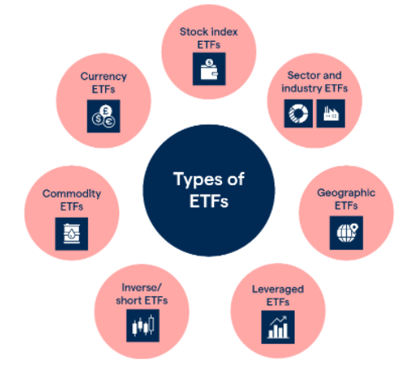
ETF
40
ETF je podobný běžným podílovým fondům s tím rozdílem, že místo podílových listů fond vydává své akcie
Tyto fondy se obchodují na světových burzách stejně jako akcie významných společností. Investor tedy může do tohoto fondu investovat kdykoliv během obchodní doby burzy a zná také přesnou cenu ETF.
Vlastnosti:
  Vysoká transparentnost, bezpečnost.
  Nízké poplatky, vysoká likvidita.
  Prakticky neomezená míra diverzifikace.
  Jednoduchost obchodování.
  Úzké spready.
Notes:
https://www.etfinvestor.cz/etf/konstrukce-etf/
https://www.lynxbroker.cz/investovani/trading/portfolio-management/nejlepsi-etf/

Slide 41
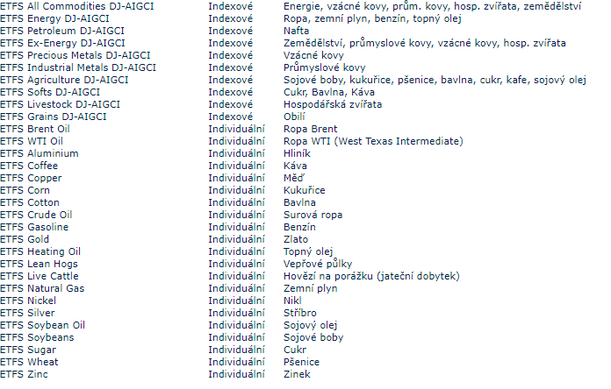
ETC
41
Exchange Traded Commodities je nový produkt, který na trh v Londýně, Německu a Amsterodamu, uvedla v září roku 2007 společnost ETF Securities (www.etfsecurities.com).
ETC tituly, jsou zaměřeny na jednotlivé komodity či komoditní indexy, umožňují investorům podílet se na vývoji komodity aniž by daný kontrakt obchodovali či dokonce uskutečňovali jeho fyzické dodání, tak jako na komoditní burze.
Notes:
Deriváty - Co je to ETC (Exchange traded commodities)? - Patria.cz

Slide 42
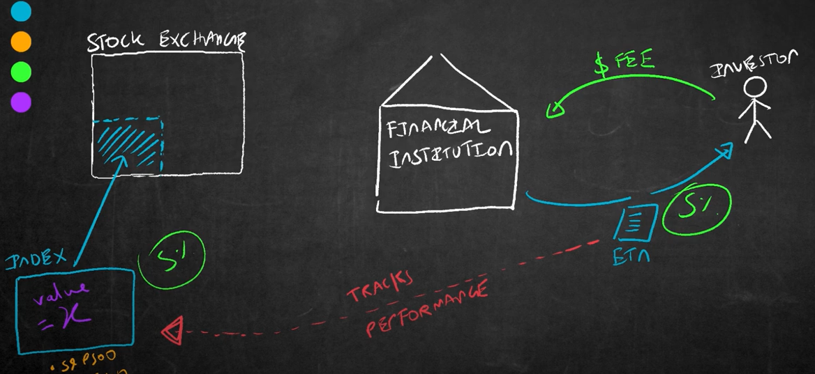
ETN
42
Strukturovaný investiční produkt vydávaný zpravidla významnými finančními institucemi.
V podstatě se jedná o dluhový produkt podobný dluhopisu.
Výnos je založen na tržním indexu.
Při splatnosti ETN vyplatí výnos indexu, který sleduje.
ETN však neplatí žádné úrokové platby jako dluhopis.
První ETN bylo navrženo v roce 2002 Morgan Stanley.
Notes:
Morgan Stanley je americká mezinárodní investiční banka a společnost, nabízející finanční služby, se sídlem 1585 Broadway ve vlastní budově (Morgan Stanley Building), ve střední části Manhattanu (Midtown Manhattan) v New York City. Má pobočky ve 42 zemích a více než 60 000 zaměstnanců.

Slide 43
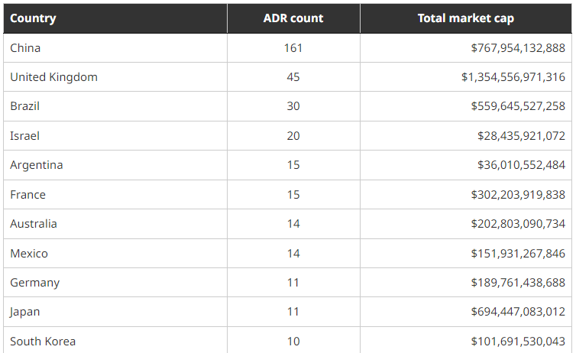
ADR – americký depozitní certifikát
43
Zástupné cenné papíry
Existují od roku 1927
Hlavní banky, které je emitují:
  BNY Mellon
  Citi Bank
  Deutsche Bank
  J.P. Morgan
Původní akcie nemusí být v domovské zemi veřejně obchodovatelné
K 03/21/2021:
Odkaz: 21.

Slide 44
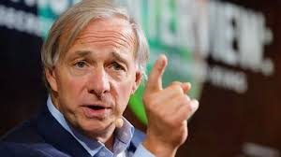
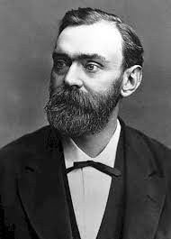
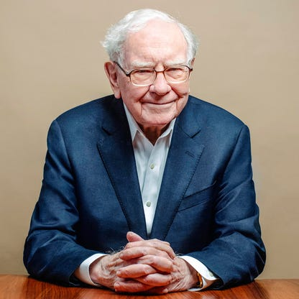
Populární investiční strategie
44
Nobelovo portfolio
All weather portfolio Roberta Dalia
Berkshire Hathaway Warrena Buffeta
Notes:
Aktivita - Příklady fungujících strategických alokací:
Růstová strategie Nobelovy nadace (55 % akcie, 15 % dluhopisy, 30 % alternativa – nemovitosti a hedgeové fondy).
Cíl: Nekonečná renta pro výplatu laureátů Nobelovy ceny.
Vysvětlit poradenské pravidlo 1000000 generuje 5000 Kč při 6%!!!
Konzervativní All Season (Weather) strategie podle Dalia (30 % akcie, 55 % dluhopisy – státní????, 7,5 % zlato, 7,5 % komodity)
Cíl: Dlouhodobá obrana proti výkyvům na finančních trzích
Hodnotová strategie Berkshire Hathaway Warrena Buffeta (vše v akciích) - Jaká je vaše oblíbená doba pro držení akcií?“ Warren Buffet: „Navždy…“
Cíl: Dlouhodobý růst majetku s cílem maximalizovat zisk - chce se ukázat, že má nejvýkonnější fond
Trenér: Udělat na flip 3 koláčové grafy s popsáním alokace a dát jim lepící lístečky, které si sami označí názvem strategie (N,D,B)
Úkol (jednotlivci): Účastníci označí lísteček názvem strategie a nalepí na flip. Pak trenér dopíše správný název a pobavíme se o strategiích.
Zkuste se zamyslet nad tím, proč zrovna takto autoři složili svá portfolia? Co je k tomu vede? Udělat ve dvojicích. Výstupy na flip. - Vždy je důležité si stanovit cíl, za jakým portfolio stavím. Jasně stanovit cíle Nobelova portfolia, ALLseason a Berkshire Hathaway a také objasnit, jakým způsobem se do těchto portfolií investuje - zda tam byly vloženy peníze najednou jednorázově nebo se do nich investuje pravidelně - souvislost s rebalancováním.

Slide 45
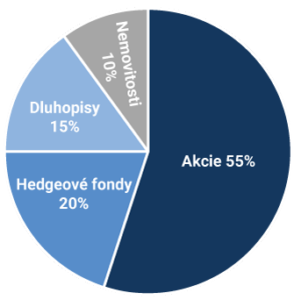
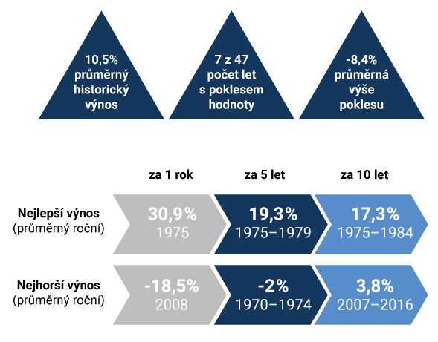
Portfolio Nobelovy nadace
45
Cíl: Nekonečná renta pro výplatu nobelových cen
Zdroj: aplu.cz
Notes:
Nobelovu nadaci zná nejspíše každý z nás. Ročně se z nejznámější světové nadace čerpají prostředky v hodnotě zhruba 14 milionů švédských korun na její chod včetně ocenění laureátů Nobelových cen. Tyto ceny jsou čerpány z majetku, který nadaci odkázal významný švédský průmyslník Alfred Nobel ve své závěti v roce 1896. Alfred Nobel ve své závěti také uvedl, že prostředky této nadace mohou být investovány pouze do švédských státních dluhopisů. V době, kdy základní měny byly vázané na zlato a inflace téměř neexistovala, to byla logická úvaha. To se ale v následujících letech změnilo. Konec zlatého standardu na začátku 20. století znamenal příchod fenoménu pravidelné roční inflace, která v kombinaci se světovými válkami přivedla v 50. letech Nobelovu nadaci téměř k zániku. Reálná hodnota celého portfolia klesla až na 1/3 původní hodnoty.
Tehdy zasáhla švédská vláda, která rozhodla o zásadní změně investičního portfolia Nobelovy nadace. Od té doby drží ve svém portfoliu 55 % v akciích, zbytek portfolia jsou dluhopisy, nemovitosti a hedgeové fondy. Díky této změně portfolia začal majetek nadace v dalších letech významně narůstat a do konce 20. století se vrátil na svou původní reálnou hodnotu.
Správci fondu tedy požádali švédskou vládu, aby umožnila změnit investiční pravidla. Po roce 1950, po změně pravidel, začala hodnota nadace růst. Teprve až v roce 1991 se hodnota majetku dostala na svou původní úroveň z roku 1901.
Dnes je již reálná hodnota majetku této nadace i hodnota Nobelovy ceny více než trojnásobná a neustále roste.

Slide 46
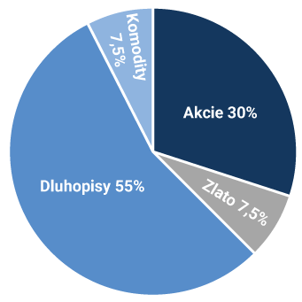

All Weather (Seasons) portfolio Raye Dalia
46
Cíl: Dlouhodobá ochrana proti výkyvům na finančních trzích
Zdroj: aplu.cz
Notes:
Strategii „All seasons“ (strategie pro všechna roční období) uplatňuje ve svém fondu Pure Alpha Strategy známý investor Ray Dalio, který před více než 40 lety založil a dodnes spravuje Bridgewater (největší hedgeový fond na světě s více než 160 miliardami dolarů spravující jmění nejbohatších lidí planety, bankovních institucí a vlád). V roce 2007 předpovídal R. Dalio finanční krizi, přičemž právě jeho Bridgewater byla jednou z mála společností, která měla v průběhu této krize o rok později kladnou výkonnost.
Vůbec první projekt, který vycházel z tohoto principu respektování ekonomického cyklu, byl poprvé zveřejněn v knize Harryho Browne a Terryho Coxon s názvem Inflation-Proofing your investments.
Ray Dalio tuto pasivní strategii All seasons původně sestavil pro svůj vlastní svěřenský fond, ve kterém drží většinu svého majetku. Jeho základním cílem je vlastnit portfolio, které dokáže odolat jakýmkoli nepředvídatelným ekonomickým změnám. Strategie vyžaduje nenáročnou taktiku „kup a drž“, což se ukázalo jako nejvhodnější způsob bez nutnosti předvídat ekonomickou budoucnost.
Zkrátka, jedná se o vysoce úspěšnou strategii, která chrání majetek investorů (klientů) za každého investičního počasí. Počítá s výkyvy, které jsou běžnou součástí trhu a stanovuje 4 základní druhy „počasí na trhu“:
růst cen = inflace je vyšší než předpoklad,
deflace = inflace je nižší než předpoklad,
ekonomický růst = růst je vyšší než předpoklad,
ekonomický pokles = růst je nižší než se očekává.
Jednoznačně vždy na trhu převládá růst, pokles nebo deflace. Dle toho některá aktiva stoupají, jiná zase propadají. All seasons strategie vytváří investiční portfolio tak, aby se aktiva vzájemně doplňovala - tzn. jestliže na jedné straně aktiva klesají, na straně druhé jiná aktiva stoupají a tím propad vyváží. Pomocí této bezpochyby promyšlené strategie investoři dosahují dlouhodobého růstu s průměrným výnosem 9 % p.a.
V porovnání s Nobelovou nadací staví své portfolio ALL SEASONS především na dluhopisech. Výnosy jsou díky tomu stabilnější a výrazné poklesy jsou ojedinělé.
Harry Markowitz ve své práci o základech teorie portfolia (za kterou získal v roce 1990 Nobelovu cenu) prokázal, že přidáváním rizikových akcií k nízkorizikovým státním dluhopisům dokážeme nejen zvýšit výnos, ale i snížit celkovou rizikovost portfolia. Ray Dalio byl zase tím, kdo v praxi našel optimální poměr mezi akciemi, dluhopisy, komoditami a zlatem.
V následujících letech však očekáváme nižší výnosy než v předchozích obdobích. Předpokládáme tedy, že se výnos bude pohybovat zhruba okolo 5 % p.a.
V posledních 50 letech byl pro All Seasons nejhorší rok 2008 a 2015, kdy došlo k poklesu na - 2 %. I nejhorší dekáda ale znamenala pro investory průměrný výnos 4 % p.a.
Konzervativní strategie
Dokonale vyvážená strategie pro zajištění minimálního kolísání hodnoty při překvapivě vysokém výnosu.
Toto portfolio vychází z časem prověřené strategie All Seasons, kterou více než 25 let využívá Ray Dalio, správce největšího hedgeového fondu na světě.
Je postavena na vyvážení čtyř hlavních investičních kategoriích - akcií, dluhopisů, komodit a zlata - v takových poměrech, aby bylo dosaženo co nejmenšího kolísání celkové hodnoty portfolia.
Více než polovina peněz je investována do dluhopisových nástrojů, zejména státních dluhopisů, které jsou v portfoliu vyváženy investicemi do akciových fondů (zhruba 1/3 portfolia) a komoditních fondů a zlata (celkem zhruba 15%).
Strategie předpokládá metodu "koupit a držet" a jen disciplinovaně udržovat nastavené poměry.
minimální investiční horizont: 3 roky
očekávaný dlouhodobý výnos: 5 - 7% p.a.
maximální pokles hodnoty: 15%
O Ray Daliovi se nemluví tolik jako o Warrenu Buffetovi, ačkoliv má jeho fond Pure Alpha Strategy lepší zhodnocení než Berkshire Heatheway. Za posledních 25 let vykazuje průměrný výnos neuvěřitelných 21% ročně.
Ray Dalio nepatří k lidem, kteří by stáli o popularitu. Sám o sobě tvrdí, že žije radši ve své džungli. Přestože je velice skromný a tichý, mezi skutečně nejbohatšími lidmi této planety je dobře známý. Před více než 40 lety založil a dodnes spravuje Bridgewater - dnes největší hedgeový fond na světě s více než 160 miliardami dolarů. Své volné rezervy mu svěřují nejbohatší lidé planety, banky a vlády. V roce 2007 předpovídal finanční krizi a jeho Bridgewater byla jednou z mála firem, která měla v průběhu finanční krize v roce 2008 kladnou výkonnost. V ten samý rok publikoval esej „How the Economic Machine Works“. Na youtube bylo nedávno publikováno stejnojmenné video s výstižnou animací, kterou by měl vidět každý, kdo chce během 30 minut pochopit podstatu ekonomických soukolí.
Ray Dalio je finanční génius, na kterého se obrací společnosti jako McDonald nebo americký prezident, když si neví rady.
Až minulý rok, pro knihu Tonyho Robbinse Money, Master The Game, zveřejnil základní stavební kameny své dlouhodobě úspěšné investiční strategie All Seasons, kterou nabídl svým klientům v roce 1996.
Jeho strategie vydělala v průměru ročně 9,88% p. a. čistého výnosu. Samotný výnos není nějak oslnivý, pokud ho srovnáte s leckterým akciovým fondem. Co je ale oslnivé, jsou nízké výkyvy, při kterých takového výnosu dosáhl. Během posledních 40 let tato strategie zaznamenala pouze tři roky s poklesem hodnoty, a nejhorší pokles byl ve výši 3,93%. Jestli máte alespoň tušení, jak kolísají akciové podílové fondy, pak se možná přistihnete s otevřenými ústy. A jestli vás zajímá směrodatná odchylka, tak si sedněte: 7,82%.
Strategii All Seasons Ray se svými kolegy z Bridgewater původně sestavil pro svůj vlastní svěřenecký fond, kde drží většinu svého osobního majetku. Za její tvorbou stojí desítky let studií a zkušeností. Jejím základním cílem je mít portfolio, které zvládne odolat jakýmkoliv nepředvídatelným ekonomickým změnám. Strategie byla a je pasivní, jinými slovy vyžaduje nenáročnou taktiku „koupit a držet“. Je to nejlepší portfolio, které mohl Ray a jeho kolegové postavit, bez jakékoliv potřeby předvídat, co se v ekonomice stane v budoucnu.
Ray Dalio svými rozsáhlými studiemi přišel na to, že cenami aktiv v ekonomice hýbají jen dva hlavní ekonomické ukazatele. Ekonomický růst a inflace. Z toho vyplývá, že mohou nastat celkem 4 ekonomické sezóny:
1. Vyšší než očekávaná inflace
2. Nižší než očekávaná inflace
3. Vyšší než očekávaný ekonomický růst
4. Nižší než očekávaný ekonomický růst
Bavíme-li se o základních investičních nástrojích – o akciích, o dluhopisech a o komoditách - a podíváme-li se zpětně do historie, jak se těmto nástrojům kdy dařilo, snadno si spojíme souvislost se čtyřmi sezónami v ekonomice, přičemž v každé se daří lépe jiným nástrojům.

Slide 47
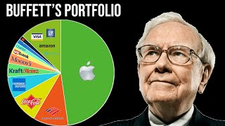
Berkshire Hathaway Warrena Buffeta
47
Akcie 100 %
Cíl: Dlouhodobý růst majetku s cílem maximalizovat zisk
Notes:
Berkshire Hathaway netřeba dlouze představovat. Jedná se o finanční konglomerát, v jehož čele stojí legendární investor Warren Buffett. Berkshire patří mezi největší společnosti světa, ať už dle tržní kapitalizace či tržeb. Sestává z mnoha firem, které můžeme rozdělit do dvou skupin.
Tu první tvoří veřejně obchodované akciové společnosti. Zdaleka největší podíl zde má Apple (zhruba 45 %), dále Bank of America (~15 %), American Express (~8 %), Coca Cola (~8 %) a mnoho dalších.
Neméně zajímavá je i druhá část portfolia. Zde najdeme firmy, které jsou ve většinovém vlastnictví Berkshire a na burze se tedy samostatně neobchodují. Mezi ty největší patří:
BNSF – největší nákladní železnice ve Spojených státech
Berkshire Hathaway Energy – výrobce a distributor elektřiny
Heinz – výrobce potravin a omáček
GEICO – druhá největší americká pojišťovna automobilů
Duracell – výrobce baterií
Warrenův světově známý „ekonomický příkop“ odkazuje na schopnost podniku udržovat a využívat konkurenční výhody proti svým konkurentům. Jde především o ochranu dlouhodobých zisků včetně tržního podílu konkurenčních firem. V investičním prostředí je konkurenční výhoda chápána pod termínem „příkop“, který má stejnou funkci jako tomu bylo v dávných dobách středověkých hradů – chránit všechny uvnitř pevnosti včetně bohatství před cizinci.
Tento legendární investor W.B. v roce 1999 poskytl časopisu Fortune rozhovor, ve kterém vůbec poprvé tyto „Economic moats“ (ekonomické příkopy) zmínil. Tímto výrazem tak shrnul hlavní pilíř své investiční strategie, kterou popsal takto:
"Klíčem k investicím není posuzování toho, kolik odvětví ovlivní společnost, nebo kolik bude růst, ale spíše určuje konkurenční výhodu dané společnosti a především trvanlivost této výhody. Výrobky nebo služby, které mají kolem sebe široké, udržitelné příkopy, jsou ty, které přinášejí odměny investorům."
Je potřeba si uvědomit, že konkurenční výhoda je v podstatě jakýkoli faktor umožňující společnosti poskytovat zboží nebo službu, která se podobá službám nabízeným svými konkurenty a současně tyto konkurenty překonat v zisku. Výstižným příkladem konkurenční výhody by mohla být nízkonákladová výhoda, jako je levný přístup k surovinám. Velmi úspěšní investoři, jako je právě Warren Buffett, tyto společnosti s konkurenční výhodou umí nalézt.
Které konkurenční výhody to jsou?
výhoda nízkých nákladů,
výhoda velikosti firmy,
vysoké náklady zákazníka na změnu firmy,
nehmotná aktiva,
soft moats - příkopy mohou být vytvořeny výjimečným managementem nebo jedinečnou firemní kulturou. Jedinečné vedení a firemní prostředí mohou částečně přispět k prodloužení hospodářského úspěchu společnosti.
Hospodářské příkopy jsou obecně obtížně určovány v době, kdy jsou vytvářeny. Jejich účinky jsou mnohem snadněji pozorovány v pozdější době, kdy už je společnost silná.
Z pohledu investora je ideální investovat do rostoucích společností právě ve chvíli, když začínají využívat výhody širokého a udržitelného ekonomického příkopu. V takovém případě je nejdůležitějším faktorem dlouhověkost příkopu. Čím déle může společnost sklízet zisky, tím větší jsou výhody pro investora i akcionáře.
"Ekonomický příkop" W. Buffetta měl za následek vytvoření jeho vlastního indexu a ETF fondu.
Myšlenku „ Economic moats“ využila Morningstar (investičně analytická společnost), která chtěla zjistit, zda Warrenova teorie skutečně funguje. Vytvořila proto index (Morningstar wide moat focus index) mající za úkol sledovat právě společnosti s širokým ekonomickým příkopem. Tento index je složen 20 společnostmi z S&P 500 s nejširším příkopem, přičemž jsou analytiky Morningstar průběžně vyhodnocovány a tříděny do tří základních skupin: a) společnosti bez příkopu, b) s malým příkopem c) s širokým příkopem.
APLU těchto analýz společnosti Morningstar hojně využívá zejména při sestavování portfolia našich klientů.
V roce 2012 byl vytvořen fond s názvem "MOAT", který sleduje index hospodářského přínosu Morningstar.
Díky tomu umožňujeme našim klientům investovat do MARKES VECTORS MORNINGSTAR WIDE MOAT ETF.
Vyplácet, či reinvestovat?
Vzhledem k tomu, že všechny tyto dceřiné společnosti spadají pod Berkshire, dává to vedení velkou flexibilitu při rozdělování kapitálu. Ten je tak přesouván od společností s volným cash flow tam, kde jsou potřeba rozsáhlé investice. Skvělým příkladem je právě energetický business Berkshire. Na rozdíl od ostatních společností v tomto odvětví, které naprostou většinu svých zisků vyplatí akcionářům na dividendách, B.H. Energy už po mnoho let investuje do zlepšení infrastruktury a do výroby z obnovitelných zdrojů energie. Tato strategie nepřinese své plody okamžitě, ale v dlouhodobém horizontu bude pro konkurenci téměř nemožné B.H. Energy překonat. Už nyní tvoří obnovitelné zdroje 43 % výrobní kapacity a toto procento bude stále narůstat.
Klíčem k úspěchu Berkshire Hathaway byly nejen dobré akvizice, ale také skvělé využití volných prostředků z pojišťovnictví (tzv. float). To jsou peníze, které pojišťovna vybrala od zákazníků a které jim bude povinna vyplatit až v budoucnu, až dojde k pojistným událostem. Mezi tím může ale uplynout mnoho let a pojišťovny tak tyto prostředky investují, většinou do dluhopisů.
REKLAMA
V Berkshire díky dobrým výsledkům divize pojišťovnictví tento float narostl z 16 milionů dolarů v roce 1967 až na dnešních 138 miliard. Klíčové je, že pokud jsou tyto rezervy dostatečně velké, je možné je investovat nejen do dluhopisů, ale také do akcií, což Buffett úspěšně praktikuje. Má tak k dispozici desítky miliard dolarů, které může libovolně investovat a za jejichž držení neplatí žádný úrok.
Tyto faktory pomohly Berkshire dosáhnout mezi lety 1965 až 2020 průměrného ročního růstu 20 %, což je dvojnásobek výkonnosti indexu S&P 500 ve stejném období. V posledních letech už však vyrostla do takové velikosti, že nalézt vhodné kandidáty na akvizice je čím dál tím těžší a růst tak nevyhnutelně zpomaluje. Množství hotovosti držené Berkshire se blíží neuvěřitelným 150 miliardám dolarů a Buffett ji začal ve větší míře používat k nákupům vlastních akcií. Je však také kritizován za to, že nevyužil propadu trhů spojeného s příchodem covidu k větším akvizicím.
Alternativa k ETF
Vzhledem k tomu, jak velké množství společností spadá pod Berkshire Hathaway, můžeme nákup této akcie brát jako zajímavou alternativu k dnes velmi populárním ETF. Tato zkratka znamená „Exchange Traded Fund“ a jedná se o fondy, které většinou pasivně kopírují nějaký index, například již zmíněný S&P 500, a lze je nakoupit na burze jako klasickou akcii. I nákupem Berkshire Hathaway totiž získáme expozici na mnoho různých odvětví americké ekonomiky.
Navíc Berkshire je složena především z firem, které jsou ziskové a mají nějakou udržitelnou konkurenční výhodu. Díky tomu budou schopny přinášet vysokou návratnost investovaného kapitálu po mnoho dalších let. Jak říká sám Buffett, pokud získá dobrou společnost, jeho cílem je držet ji „už navždy”.
REKLAMA
Určitou nevýhodou však může být Buffettova opatrnost vůči investicím do technologických firem. Právě ty totiž v posledním desetiletí táhly vzhůru akciové indexy ve Spojených státech. Je však možné, že tato averze Berkshire k technologickým akciím v budoucnu s odlišným vedením postupně vymizí. Dostáváme se tak k otázce Buffettova nástupnictví.
Budoucnost bez Buffetta
Přestože úspěch Berkshire stojí především na jeho osobě, firma je nyní strukturovaná tak, aby generální ředitelé jednotlivých dceřiných společností měli při jejich řízení co největší autonomii. Vedení celého konglomerátu tak má na starosti především alokaci kapitálu. Navíc nejdůležitější charakteristiky Berkshire – využívání floatu z pojišťovnictví a konkurenční výhody jednotlivých firem by ani odchod Buffetta neměl nijak ohrozit.
Navíc již známe jeho budoucího nástupce. Bude jím pravděpodobně Gregory Abel, který má v současnosti na starosti podnikání Berkshire mimo pojišťovnictví a který mnoho let úspěšně vedl B.H. Energy. Patří tak k Buffettovým nejbližším spolupracovníkům a je logické, že právě on má nejlepší předpoklady k tomu, aby pod jeho vedením Berkshire Hathaway dále prosperovala.
Berkshire jako příští Tesla?
Mnozí investoři se poslední dobou snaží ze všech sil objevit „příští Teslu” – tedy společnost, která bude masivně profitovat ze zelené transformace ekonomiky. Díky tomu jsme mohli být svědky mnohých absurdních situací. Například výrobce elektromobilů Rivian měl v jeden moment tržní kapitalizaci přes 150 miliard dolarů, tedy dvakrát více než Ford, přestože za celou svou existenci vyrobil zhruba 1000 vozidel. Ford jich pro srovnání prodá zhruba 5000 denně.
Buffettův konglomerát je zatím v tomto ohledu spíše přehlížený, ačkoli existuje vysoká pravděpodobnost, že bude v zelené energetice jedním z nejdůležitějších hráčů.
Berkshire Hathaway je kvalitní společností s rozumnou valuací. Díky opatrnému vedení zaměřenému na dlouhodobé výsledky má velkou šanci prosperovat ještě desítky let. Doby, kdy rostla 20% tempem, jsou bohužel minulostí, stále však může tvořit stabilní základ dlouhodobého portfolia. A stabilita je při dnešní situaci na trzích opravdu vzácná.

Slide 48
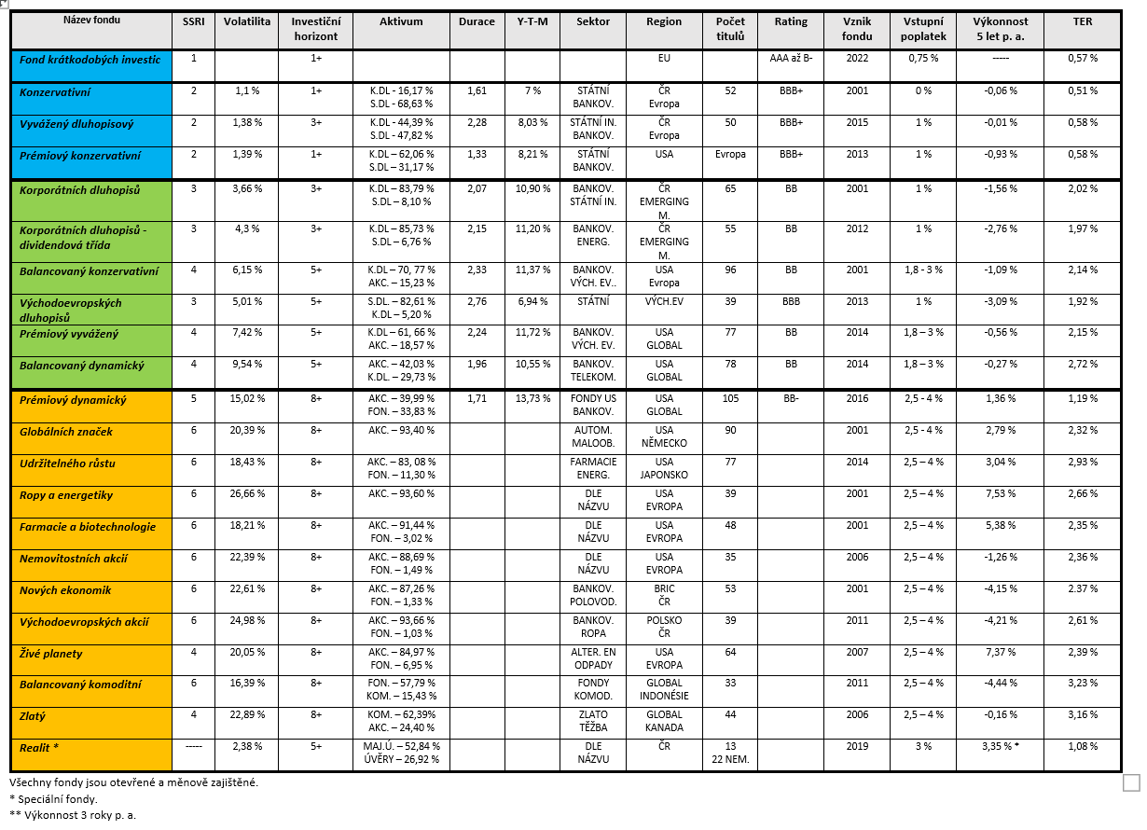
Tabulka Fondů
48
Akcie 100 %
Notes:
Cvičení – zkuste výše uvedené strategie poskládat z jednotlivých fondů GI tak, abyste dodrželi výše uvedené poměry jednotlivých aktiv.- zkuste se co nejvíce přiblížit (někde to nepůjde úplně). Použijte tabulku fondů. Vytvořte taktickou alokaci.

Slide 49
Pravidla pro tvorbu portfolia
49
Obecná teorie portfolia sice existuje, ale je prakticky v podstatě nepoužitelná
V praxi je potřeba strategickou alokaci stavět dle konkrétního finančního cíle klienta, nikoliv udělat jedno jediné portfolio univerzálně použitelné úplně na vše. To není zdaleka tak jednoduché. Jednodušší je to stavět tak, abych vždy pokryl produkty daný cíl. Celkové portfolio z toho pak vyleze samo jako suma všech cílů.
Je také důležité rozlišovat, jak se budou z portfolia peníze čerpány najednou či postupně - pro cíl x portfolio pro rentu
Také rozlišit, zda portfolio bude vytvořeno jednorázově nebo postupně pravidelnými vklady
Zda bude potřeba vybírat peníze průběžně nebo opravdu až na konci – dividendové x růstové portfolio
Vždy si portfolio propojit s jednotlivým cílem.
Odkaz: 21.

Slide 50
Pravidla pro tvorbu portfolia - alokace
50
Akciové fondy – 0 – 90 %
Dluhopisové fondy – 0 - 100 %
Fondy peněžního trhu – 0 - 100 %
ETF - 0 – 90 % - ETF Fondy. Co jsou to ETF? [Investovnání na Portu] - YouTube
Oborový fond – do 10 %, celkově max. 50 %. za všechny.
Jednotlivá akcie či dluhopis – 5 - 10 %
Nemovitosti – do 30 - 40 %
Drahé kovy a drahokamy – do 10 %
Sběratelské předměty – do 10 %
Kryptoměny – do 5% Hedgové fondy - do 5 %
Odkaz: 21.

Slide 51
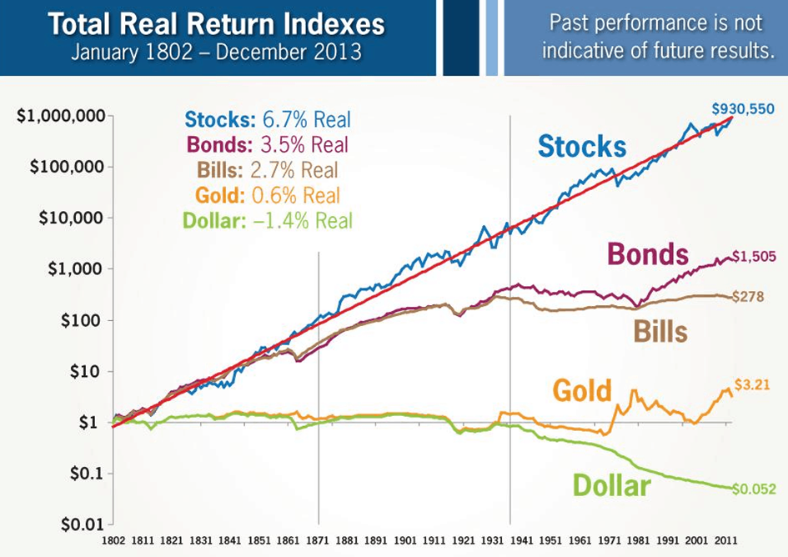
Výkonnost jednotlivých tříd aktiv
51
Odkaz: 21.

Slide 52
Děkujeme za pozornost
52
Petr Libich
Michaela Roubíčková
Notes:
Aktivita - Příklady fungujících strategických alokací:
Růstová strategie Nobelovy nadace (55 % akcie, 15 % dluhopisy, 30 % alternativa – nemovitosti a hedgeové fondy).
Cíl: Nekonečná renta pro výplatu laureátů Nobelovy ceny.
Vysvětlit poradenské pravidlo 1000000 generuje 5000 Kč při 6%!!!
Konzervativní All Season (Weather) strategie podle Dalia (30 % akcie, 55 % dluhopisy – státní????, 7,5 % zlato, 7,5 % komodity)
Cíl: Dlouhodobá obrana proti výkyvům na finančních trzích
Hodnotová strategie Berkshire Hathaway Warrena Buffeta (vše v akciích) - Jaká je vaše oblíbená doba pro držení akcií?“ Warren Buffet: „Navždy…“
Cíl: Dlouhodobý růst majetku s cílem maximalizovat zisk - chce se ukázat, že má nejvýkonnější fond
Trenér: Udělat na flip 3 koláčové grafy s popsáním alokace a dát jim lepící lístečky, které si sami označí názvem strategie (N,D,B)
Úkol (jednotlivci): Účastníci označí lísteček názvem strategie a nalepí na flip. Pak trenér dopíše správný název a pobavíme se o strategiích.
Zkuste se zamyslet nad tím, proč zrovna takto autoři složili svá portfolia? Co je k tomu vede? Udělat ve dvojicích. Výstupy na flip. - Vždy je důležité si stanovit cíl, za jakým portfolio stavím. Jasně stanovit cíle Nobelova portfolia, ALLseason a Berkshire Hathaway a také objasnit, jakým způsobem se do těchto portfolií investuje - zda tam byly vloženy peníze najednou jednorázově nebo se do nich investuje pravidelně - souvislost s rebalancováním.

